Slide 1

SOFTWARE DEVELOPING PROJECT
Backup
Suite
数据备份恢复系统
CMake + C++17
多格式支持
跨平台架构
现代工程构建
Tar/Zip/7z
Windows/Linux
基于C++17的现代软件工程设计 | 软件开发综合实验
尹晨铭 2023080912019

Slide 2
目录
01
项目概述与技术栈
02
核心架构设计
BackupSuite项目背景、目标及核心技术选型
系统整体架构与核心模块设计
03
HAL兼容层实现
04
设备抽象与实现
硬件抽象层设计与跨平台兼容方案
四种设备类型的具体实现方案
05
上层应用实现
06
备份恢复流程
备份控制器与CLI实现
备份与恢复的核心执行流程
07
加密与压缩支持
08
跨平台技术
多种加密算法与压缩格式的实现
实现Windows与Linux兼容的关键技术
09
测试体系
10
项目亮点
完善的单元测试与功能测试
技术创新与工程实践总结

Slide 3

CHAPTER 01
项目概述与
技术栈
BackupSuite项目背景、目标及核心技术选型
CMake
C++17
CLI
跨平台构建系统
现代语言特性
命令行界面

Slide 4
项目概览与技术栈
核心技术栈
系统架构
构建与编译
CMake 3.28+ | MSVC 2022 | vcpkg
backup_suite_cli
CLI前端
语言标准
命令行参数解析 | 用户交互
C++17 | STL | 现代C++特性
核心依赖
libarchive | SQLite3 | 7-Zip | OpenSSL
测试框架
backup_suite_core (DLL)
核心库
GoogleTest | 单元测试 | 功能测试 | CRT内存泄露测试
filesystem
backup_controller
设备抽象
备份逻辑
项目状态
encryption
utils
加密算法
工具类
CLI版本
已完成
核心库
已完成
SystemDevice
Tar/ZipDevice
SevenZipDevice
本地文件系统
归档格式
7z格式
GUI版本 (Qt)
未实现
测试覆盖
全面覆盖

Slide 5
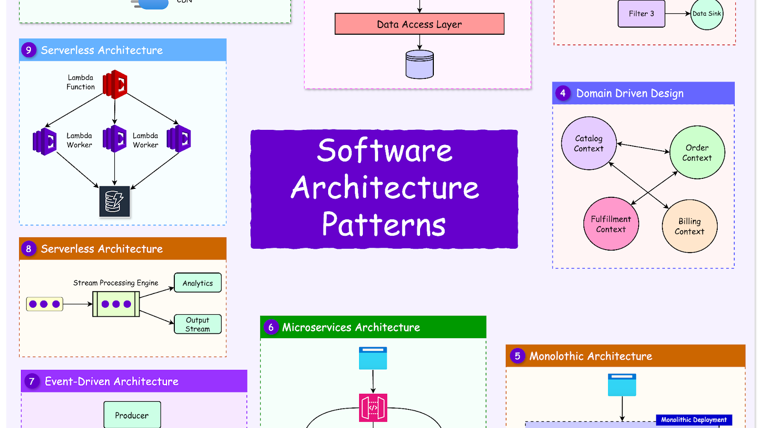
CHAPTER 02
核心架构
设计
系统整体架构与核心模块设计
模块化设计
可扩展性
清晰的模块边界与职责分离
易于添加新格式与新功能

Slide 6
模块化架构设计
分层架构
表示层
核心层
设备实现
依赖库
BackupController
SystemDevice
本地文件系统
libarchive
backup_suite_cli
备份恢复逻辑
归档格式
命令行界面
参数解析
用户交互
TarDevice
Tar归档
Device接口
SQLite3
设备抽象层
元数据索引
ZipDevice
Zip归档
backup_suite_gui
Qt图形界面(未实现)
FileEntityMeta
7-Zip
统一元数据
SevenZipDevice
7z格式支持
7z归档
清晰分层
松耦合
可扩展
可复用
表示层、核心层、设备实现层、依赖层职责明确
通过接口抽象,实现模块间低耦合高内聚
新增格式只需实现Device接口,无需修改其他模块
核心库可被CLI、GUI、Tests复用

Slide 7
核心类层次结构
类关系图
Device (抽象接口)
FileEntityMeta
exists(path): bool
get_meta(path): FileEntityMeta
path: fs::path
get_file(path): ReadableFile
get_folder(path): Folder
type: FileEntityType
write_file(file): bool
write_folder(folder): bool
size: size_t
creation_time
SystemDevice
TarDevice
modification_time
本地文件系统访问
Tar归档读写
posix_mode / windows_attributes
ZipDevice
SevenZipDevice
Zip归档+加密
7z格式集成
FileEntity
基础文件实体
Folder
ReadableFile
BackupController
BackupConfig
Database
备份恢复核心控制器
备份配置与过滤策略
SQLite3元数据索引
run_backup: Device → Device
路径模式 | 扩展名 | 时间窗口
大小范围 | 权限 | 用户/组
Tar/Zip设备内存数据库
快速文件查找与元数据存储
run_restore: Device → Device

Slide 8
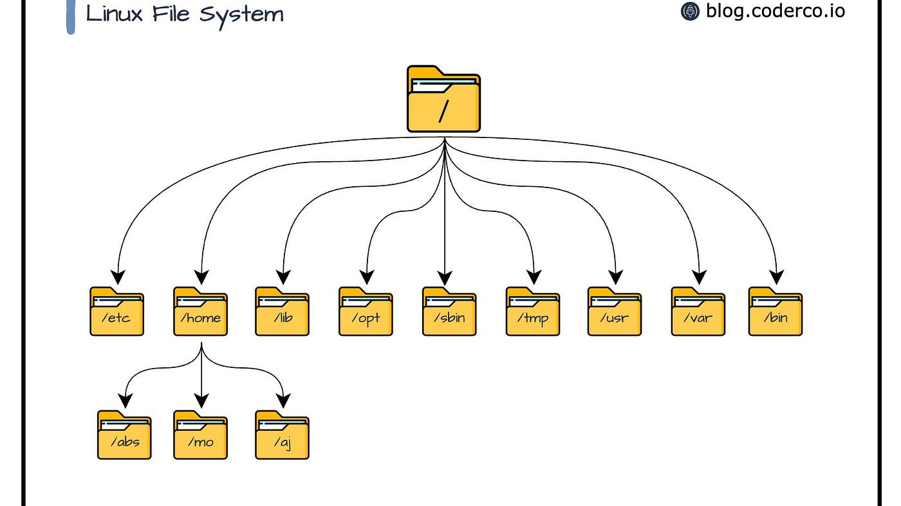
CHAPTER 03
HAL兼容层
实现
硬件抽象层设计与跨平台兼容方案
统一接口
跨平台兼容
消除平台差异,提供一致的文件操作
支持Windows与Linux文件系统

Slide 9
HAL层设计:统一文件系统差异
HAL层核心概念
解决的问题
设备抽象接口(Device): 定义统一的文件操作契约,包括文件存在性检查、元数据获取、文件读写、目录遍历等核心功能。所有具体设备实现都必须遵循此接口,确保上层应用的无缝切换。
路径差异
Windows反斜杠 vs Linux正斜杠
统一元数据表示(FileEntityMeta): 取Linux和Windows文件属性的并集,包含路径、类型、大小、时间戳等通用属性,以及POSIX权限、UID/GID等Linux特性和Windows属性掩码等Windows特性,实现跨平台文件属性的完整保留。
权限模型
文件实体层次(FileEntity): 通过继承体系表示不同类型的文件实体,包括普通文件、目录、符号链接等,提供统一的访问接口和类型安全的操作。
POSIX权限 vs Windows ACL
文件属性
隐藏/只读/系统文件差异
符号链接
不同平台实现机制不同
Device接口定义
查询操作
读取操作
写入操作
exists(path): bool
get_file(path): ReadableFile
write_file(file): bool
检查文件或目录是否存在
获取可读文件对象
写入文件
get_meta(path): FileEntityMeta
get_folder(path): Folder
write_folder(folder): bool
获取文件元数据
获取目录对象
创建目录

Slide 10
文件元数据统一表示
设计优势
属性完整保留
跨平台备份不丢失文件属性
统一访问接口
FileEntityMeta结构
不同设备相同操作方式
类型安全
基本属性
Windows属性
强类型枚举区分文件类型
path: fs::path
windows_attributes: uint32_t
易于扩展
type: FileEntityType
FILE_ATTRIBUTE_READONLY
FILE_ATTRIBUTE_HIDDEN等
新增属性不影响现有代码
size: size_t
时间属性
特殊文件
creation_time:chrono::system_clock::time_point
symbolic_link_target
跨平台示例
modification_time chrono::system_clock::time_point
device_major/minor
access_time chrono::system_clock::time_point
Windows → Linux
文件类型枚举
windows_attributes → posix_mode转换
Linux属性
Unknown
posix_mode: uint32_t
RegularFile
Linux → Windows
uid/gid: uint32_t
Directory
posix_mode → windows_attributes转换
user_name/group_name
SymbolicLink
Fifo/Socket/BlockDevice
符号链接
symbolic_link_target保留链接目标

Slide 11
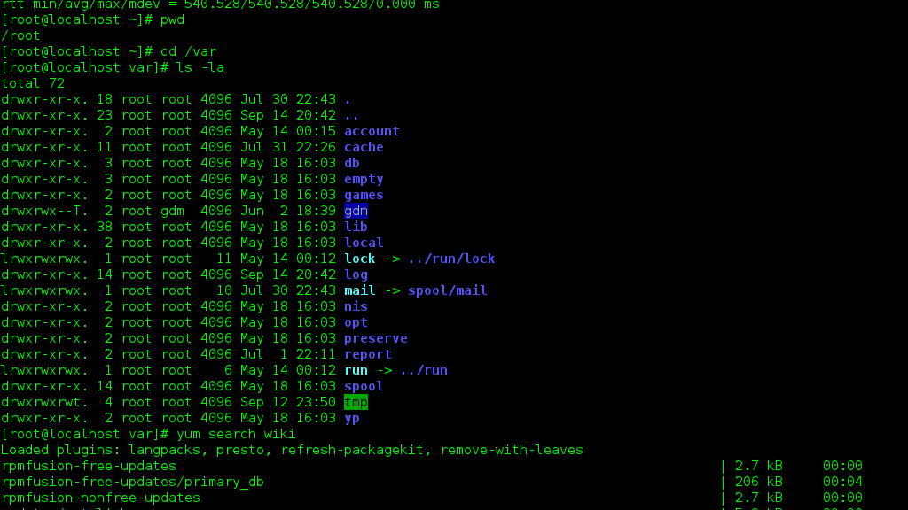
CHAPTER 04
设备抽象与
实现
四种设备类型的具体实现方案
四种设备
统一接口
SystemDevice | TarDevice
ZipDevice | SevenZipDevice
都实现Device抽象接口
支持相同操作模式

Slide 12
SystemDevice:本地文件系统访问
Windows实现
关键实现流程
核心API
get_folder流程
FindFirstFile/FindNextFile - 目录遍历
1
调用FindFirstFile/FindNextFile遍历目录
GetFileAttributes - 获取文件属性
2
对每个条目调用get_meta获取元数据
CreateFile/ReadFile - 文件读写
3
构造FileEntity对象并添加到Folder
LookupAccountSid - SID转用户名
属性映射
get_meta流程
FILE_ATTRIBUTE_READONLY
1
调用GetFileAttributes获取文件属性
FILE_ATTRIBUTE_HIDDEN
2
通过SID转换获取用户名和组名
FILE_ATTRIBUTE_SYSTEM
3
填充FileEntityMeta对象并返回
FILE_ATTRIBUTE_ARCHIVE
文件读取
文件写入
符号链接
get_file: 通过ifstream打开文件流
write_file: 写入内容并设置属性
通过reparse point解析链接目标
ReadableFile: 封装文件流和元数据
set_file_attributes: 时间戳+权限
保留symbolic_link_target属性

Slide 13
TarDevice:Tar归档格式支持
Tar文件格式
TarFile类设计
512字节块结构
核心组件
头块(512B): 文件名、模式、大小、时间等
SQLite内存数据库: 存储文件索引
数据块(512B×N): 文件内容按512B对齐
文件流: ifstream/ofstream
尾块: 两个全零块表示归档结束
标准识别: 自动检测USTAR/PAX/GNU
CRC32: 生成短文件名索引
支持的标准
关键方法
POSIX USTAR (1988)
基础标准,支持7种文件类型
init_db_from_tar()
PAX (2001)
预读文件初始化数据库
扩展标准,支持长文件名、扩展字段
get_file_stream(path)
GNU
根据偏移返回文件流
长文件名、大文件、稀疏文件支持
add_entity(file)
写入文件到归档
快速索引
标准兼容
长文件名
工具互通
SQLite内存数据库,无需重新读取文件
自动识别并支持USTAR/PAX/GNU
PAX/GNU扩展支持超过100字符文件名
与libarchive、GNU tar等工具互操作

Slide 14
ZipDevice:Zip格式与加密支持
Zip文件结构
加密算法实现
小端序二进制格式
ZipCrypto算法
本地文件头: 文件名、压缩方法、CRC32等
KeySetup: 初始化三个32位key
加密头: 变长加密验证数据
HeaderGen: 生成12字节随机头
文件数据: 压缩后的文件内容
Streaming: CRC32迭代更新key
数据描述符: 压缩后的大小和CRC32
校验: 第12字节验证密码
RC4算法
中央目录结构
KSA: 初始化256字节S盒
中央目录文件头: 每个文件的完整信息
PRGA: 持续生成keystream
扩展字段: 平台特定属性(NTFS/Unix)
Header: 16字节随机头+CRC校验，采用标准加密头
中央目录结尾: 目录偏移和注释
流加密: XOR数据块
压缩算法
加密支持
快速索引
精准定位
自定义的ZipFile类未对压缩算法做支持
ZipCrypto和RC4两种加密算法
中央目录结构支持快速文件列表
local_header_offset直接定位文件数据

Slide 15
SevenZipDevice:7z格式集成
7z集成策略
P7zipBackend实现
外部命令行调用
读写模式
采用调用外部7z命令行工具(7z/7za/7zr)的方式实现7z格式支持,而非直接解析7z格式。这一策略简化了实现,同时充分利用了7z命令行工具的强大功能和良好跨平台支持。
读模式: 解析归档构建索引
写模式: 创建临时staging目录
close: 调用7z CLI打包并清理
ISevenZipBackend接口
支持的算法
open/close: 打开/关闭归档
压缩: LZMA/LZMA2/PPMD/BZip2等
list_dir: 列出目录内容
加密: AES128/AES192/AES256
get_file/get_meta: 获取文件
功能: 多卷压缩、固实压缩
add_file/add_folder: 添加文件
写模式命令
临时目录策略
密码验证
7z a -t7z output.7z staging
-m0=lzma2 -mx=9
-mhe=on -pPASSWORD
写模式创建staging临时目录
读模式打开时验证密码
add_file将文件复制到staging
错误密码标记invalid_password标志
close时调用7z打包并删除临时目录
写模式缓存密码用于最终打包

Slide 16
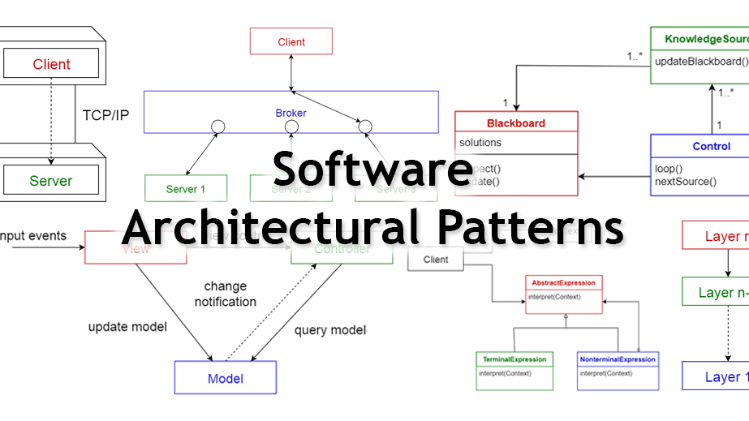
CHAPTER 05
上层应用
实现
备份控制器与CLI实现
BackupController
CLI前端
协调源设备和目标设备
执行备份恢复操作
解析用户参数
调用核心功能

Slide 17
BackupController的实现
核心设计理念
BackupController充分利用HAL中间层的抽象设计和面向对象特性,实现了完全独立于具体设备类型的通用备份恢复逻辑。它只依赖Device抽象接口,不关心源设备和目标设备的具体实现,从而支持任意设备组合之间的数据传输。
备份流程 run_backup
恢复流程 run_restore
1
BFS遍历源设备文件树
1
遍历源设备归档条目
2
对每个条目调用should_backup_file过滤
2
对每个条目调用should_backup_file过滤
3
目录: 调用write_folder创建
3
调用copy_folder_recursive递归复制
4
文件: 调用get_file获取ReadableFile
4
先创建目录,再写入文件
5
调用目标设备write_file写入
5
使用write_file_force支持覆盖
多维度过滤
目录结构保持
设备无关
路径模式、扩展名、时间窗口
BFS/DFS确保父目录先创建
只依赖Device抽象接口
大小范围、POSIX权限、用户/组
递归复制保持完整目录层次
支持任意设备组合间传输

Slide 18
CLI界面
参数解析流程
格式特定参数
1
解析argv/argc获取命令行参数
Tar格式
2
确定模式: 备份(默认) 或 恢复(-r)
--tar-format: pax(默认) / gnu / ustar
3
选择格式: -t(tar) -z(zip) -7z(7z)
4
解析过滤选项: include/exclude/ext/time
Zip格式
5
解析加密参数: -e -p PASSWORD
--zip-encryption: zipcrypto / rc4
-e, --encrypt: 启用加密
6
构造源/目标Device并调用BackupController
-p, --password: 设置密码
7z格式
压缩级别: -mx=0-9
加密头: -mhe=on/off
AES加密: AES128/192/256
备份示例
恢复示例
过滤备份
# 7z格式备份
# 从7z恢复
# 按扩展名过滤
backup_suite_cli -7z -e -p pass
source_dir output.7z
backup_suite_cli -r -7z -p pass
archive.7z restore_dir
backup_suite_cli -7z
--include "*.txt"
--after 2025-12-01
source_dir output.7z
# Tar格式备份
# 从Zip恢复
backup_suite_cli -t --tar-format pax
source_dir output.tar
backup_suite_cli -r -zip
archive.zip restore_dir

Slide 19
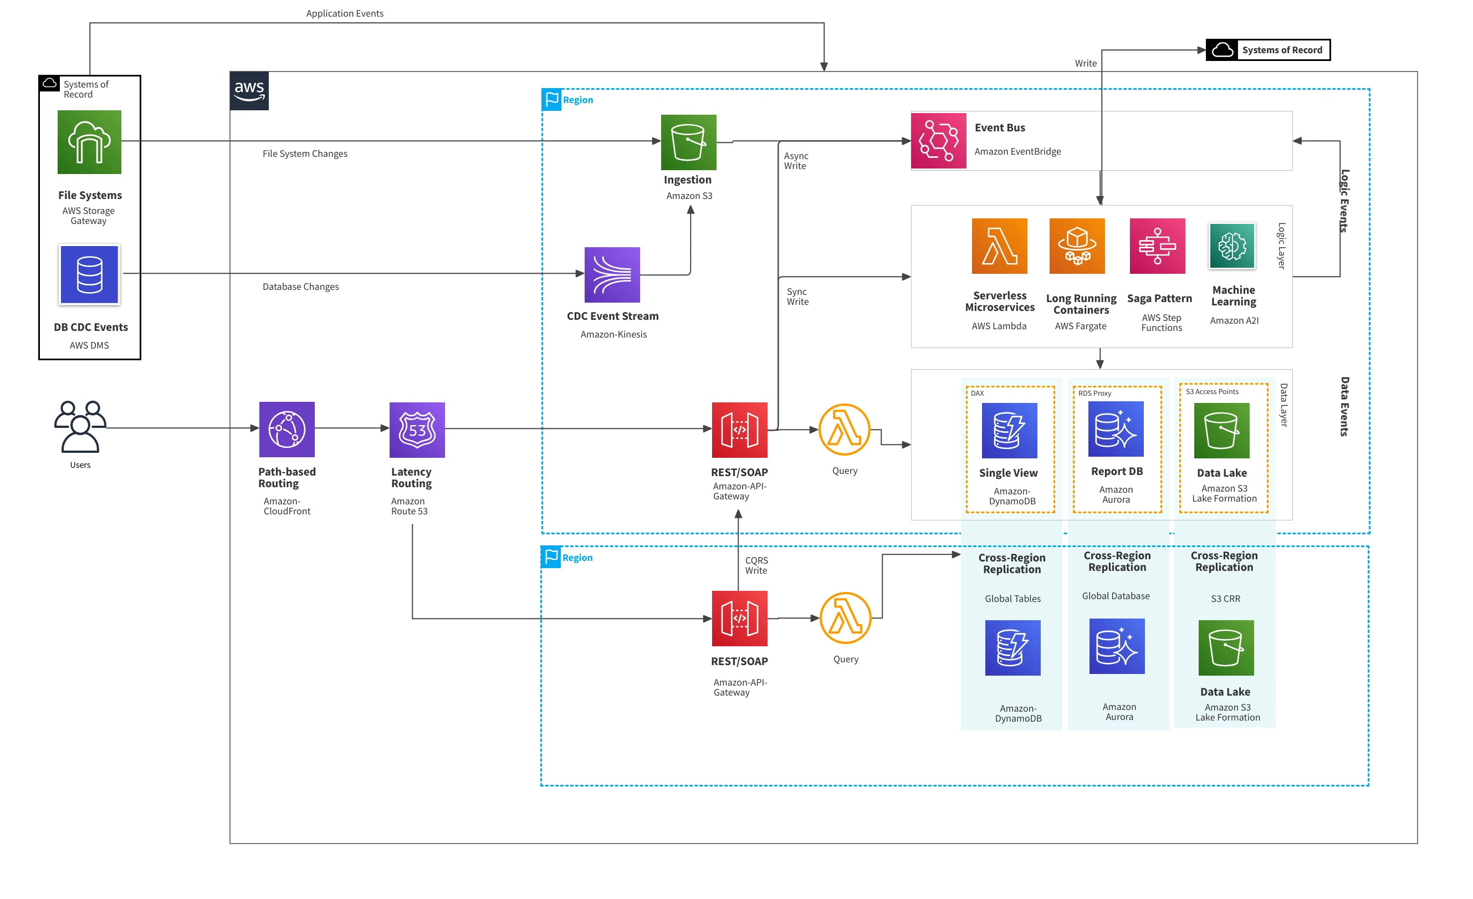
CHAPTER 06
备份恢复
流程
备份与恢复的核心执行流程
备份流程
恢复流程
文件系统 → 归档
归档 → 文件系统

Slide 20
备份流程:从文件系统到归档
备份执行流程
过滤策略应用
过滤
• 路径模式匹配(include/exclude)
CLI参数解析
初始化
• 扩展名过滤(include-ext/exclude-ext)
• 解析格式选项(tar/zip/7z)
• 时间窗口过滤(after/before)
• 解析加密参数(-e -p)
• 大小范围过滤(min-size/max-size)
• 解析过滤选项(include/exclude)
• 权限过滤(required/excluded)
• 验证源路径和目标路径有效性
• 用户/组过滤(include-user等)
设备构造
准备
文件传输
传输
• 构造源SystemDevice
• 源设备get_file获取ReadableFile
• 根据格式构造目标设备
• 目标设备write_file写入内容
- TarDevice(标准选择)
• 自动处理压缩和加密
- ZipDevice(加密设置)
• 保留完整文件元数据
- SevenZipDevice(压缩算法)
• 实时计算CRC32校验值
• 打开目标设备准备写入
完成与清理
收尾
BackupController.run_backup
执行
• 调用目标设备close完成归档
• BFS遍历源设备文件树
• Tar: 写入结束块
• 对每个条目应用过滤策略
• Zip: 写入中央目录和EOCD
• 目录: 调用write_folder创建
• 7z: 执行CLI打包命令
• 文件: 调用get_file+write_file
• 输出统计信息(耗时/压缩率)

Slide 21
恢复流程:从归档到文件系统
恢复执行流程
CLI参数解析
初始化
过滤与校验
过滤
• 解析归档路径和目标路径
• 应用should_backup_file过滤
• 解析密码参数(-p)
• 可选的CRC32校验(Zip默认)
• 解析校验选项(verify)
• 大小和时间戳验证
• 解析过滤选项(选择性恢复)
• 密码错误处理(7z/AES)
设备构造
准备
文件恢复
恢复
• 根据文件扩展名检测格式
• 调用copy_folder_recursive递归
• 构造源设备(Tar/Zip/7z)
• 先创建父目录结构
• 设置密码(如果需要)
• 调用get_file获取ReadableFile
• 打开归档构建索引
• 调用write_file_force写入(支持覆盖)
• 构造目标SystemDevice
• 设置完整文件元数据
BackupController.run_restore
执行
完成与统计
收尾
• 遍历源设备归档条目
• 关闭所有设备
• Tar: 通过list_dir遍历
• 输出恢复统计信息
• Zip: 通过中央目录遍历
• 报告校验错误
• 7z: 通过索引遍历
• 返回退出码

Slide 22

CHAPTER 07
加密与压缩
支持
多种加密算法与压缩格式的实现
加密算法
压缩格式
ZipCrypto | RC4 | AES
Tar | Zip | 7z

Slide 23
加密算法实现
ZipCrypto算法
RC4算法
算法原理
算法原理
KeySetup: 初始化三个32位key(0x12345678, 0x23456789, 0x34567890)
KSA: Key Scheduling Algorithm初始化S盒
CRC32迭代: 每个字节更新key并经CRC32迭代
PRGA: Pseudo-Random Generation Algorithm
Keystream: 用当前key生成keystream字节
S盒: 256字节状态向量持续更新
XOR操作: 与数据逐字节异或
流加密: 输出keystream与数据XOR
加密头生成
加密头生成
12字节头: 前11字节随机,第12字节为校验
16字节验证: 16字节随机数据
校验字节: 文件最后修改时间的高8位
校验字节: 原始数据的CRC32
验证: 解密时校验第12字节判断密码正确性
标准头: RC4加密头符合Zip强加密规范
加密流程
KeySetup
HeaderGen
Streaming
用户输入密码
生成随机头数据
分块读取文件数据
初始化key或执行KSA
计算并添加校验字节
生成keystream并XOR
准备加密状态
用keystream加密头部
更新加密状态

Slide 24
压缩格式与算法支持
三种格式对比
Tar格式
Zip格式
7z格式
压缩
压缩
压缩
无压缩
暂未支持
LZMA/LZMA2(高压缩率)
标准
加密
加密
POSIX USTAR/PAX/GNU
ZipCrypto/RC4
AES128/192/256(强加密)
元数据
元数据
元数据
完整POSIX权限/时间戳
时间戳,部分权限,跨平台
完整时间戳,属性,权限
适用场景
适用场景
适用场景
Linux系统备份,需要保留权限
文件分发,跨平台交换
大文件备份,最高压缩率
优点
优点
优点
标准格式,跨工具兼容性好
快速索引,广泛支持
最高压缩率,强加密
缺点
缺点
缺点
无内置压缩,索引需扫描
元数据保留不完整
依赖外部7z工具
LZMA/LZMA2
Deflate
BZip2
Stored
7z默认算法,高压缩率,适中速度
Zip标准算法,快速,中等压缩率
Zip可选算法,压缩率高但速度慢
不压缩,仅打包,最快

Slide 25
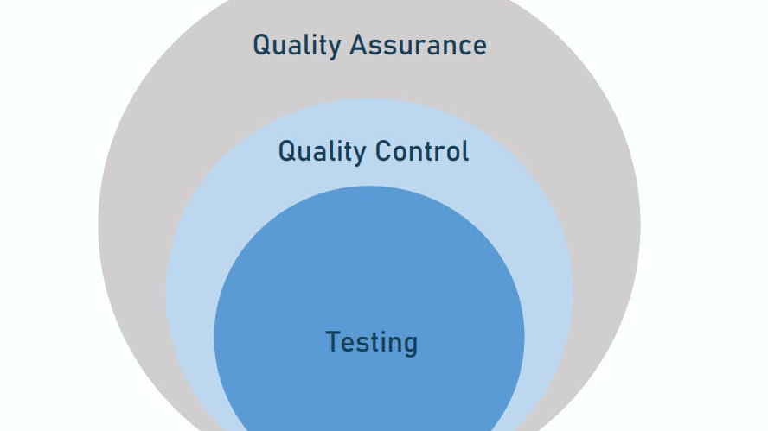
CHAPTER 08
跨平台
技术
实现Windows与Linux兼容的关键技术
HAL兼容层
条件编译
通过抽象接口统一平台差异
支持Windows和Linux文件系统

Slide 26
跨平台兼容层设计
平台差异处理
时间处理
文件路径
时间表示
Windows: C:\path\file.txt (反斜杠,盘符)
Windows: FILETIME(1601年起,100ns单位)
Linux: /home/user/file.txt (正斜杠,挂载点)
Linux: time_t(1970年起,秒)
统一: std::filesystem::path自动处理
统一: std::chrono::system_clock::time_point
文件属性
用户/组
Windows: FILE_ATTRIBUTE_READONLY/HIDDEN/SYSTEM
Windows: SID(Security Identifier)
Linux: S_IRUSR/S_IWUSR/S_IXUSR等POSIX权限
Linux: UID/GID, passwd结构
统一: FileEntityMeta同时保留两种属性
统一: 用户名/组名字符串
条件编译
抽象接口
可扩展性
#ifdef _WIN32
// Windows实现
#else
// Linux实现
#endif
Device接口统一文件操作
当前实现WindowsDevice
FileEntityMeta统一元数据
未来可添加LinuxDevice

Slide 27
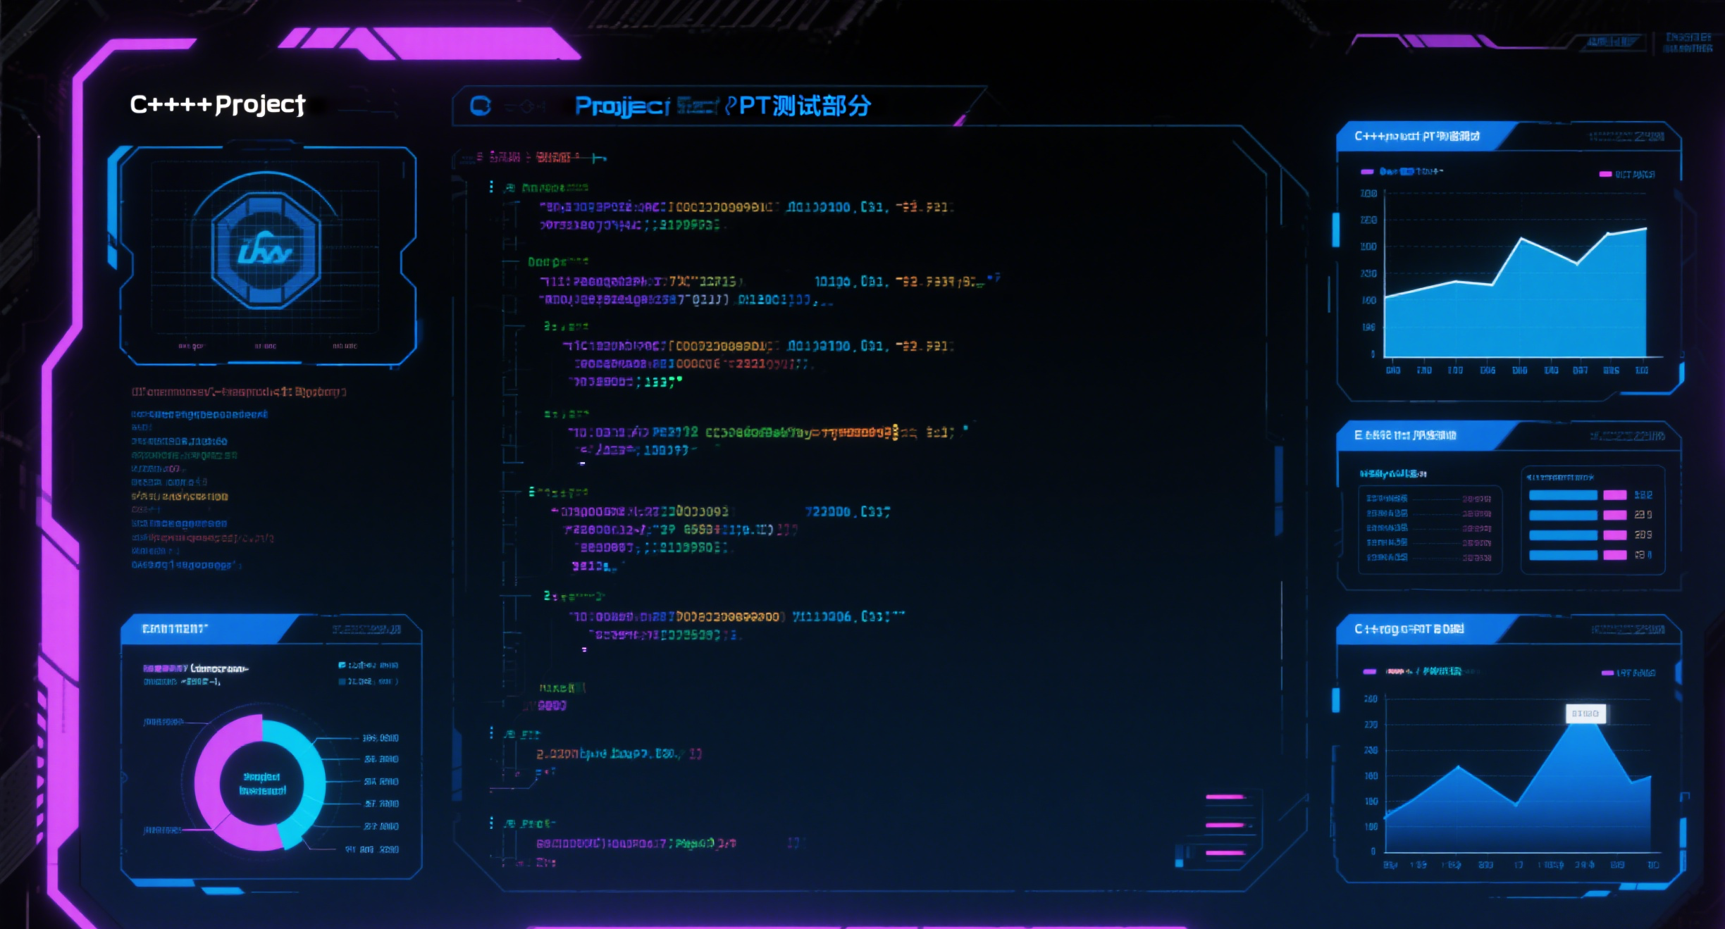
CHAPTER 09
测试
体系
完善的单元测试与功能测试
单元测试
功能测试
GoogleTest框架
覆盖核心模块
CLI端到端验证
所有用例通过

Slide 28
单元测试覆盖
测试模块与用例
设备抽象测试
通过
7z设备测试
条件通过
• TestFolder: 枚举目录验证类型和子项数
• SevenZipDevice构造与读写
• TestFiles: 读取普通/隐藏/只读文件
• 7z加密(AES)写入与读取
• TestSymbolicLink: 验证符号链接
• 端到端备份恢复一致性
• TestWriteFolder/File: 拷贝并校验
• 缺少7z依赖时自动跳过
压缩设备测试
通过
工具互通测试
通过
• TestTarDevice: 物理→Tar→读取校验
• 自定义Tar与libarchive互读
• TestZipDevice: 物理→Zip→读取校验
• 自定义Zip与工具互通
• TestZipEncDevice: 加密写入与读取验证
• 跨工具内容一致性校验
• TestBackupController: 控制器驱动备份恢复
通过
加密测试
通过
核心库基础测试
• TestBackUp: SystemDevice→SystemDevice基础流程
• ZipCrypto: 加解密往返一致性验证
• TestInvalidDevice: 无效路径处理
• RC4: 加解密往返一致性验证
• TestEmptyPath: 空路径返回正确处理
• 密码错误检测和标志设置

Slide 29
功能测试与健壮性验证
CLI模块功能测试
健壮性与性能测试
备份恢复测试
健壮性测试
Tar/Zip/7z备份恢复
通过
依赖缺失友好报错
通过
AES/ZipCrypto/RC4加密
通过
路径异常处理
通过
按扩展名/时间过滤
通过
中断场景无残留文件
通过
异常场景测试
性能测试(抽样)
缺少7z依赖错误处理
通过
小文件批量吞吐
抽样通过
非法参数/空路径
通过
大文件单体性能
抽样通过
不可写目录权限错误
通过
CLI模块
核心库
健壮性
性能
备份/恢复/过滤/加密/异常全部用例通过
设备读写/加密/往返一致性全部通过
依赖缺失/路径异常/中断场景通过
小文件批量/大文件单体抽样通过

Slide 30

持续集成
持续交付
基于Github Actions 的CI/CD流程
持续集成
持续交付
提交到主分支时自动构建测试运行
携带tag提交后会自动打包发布到Github Release

Slide 31
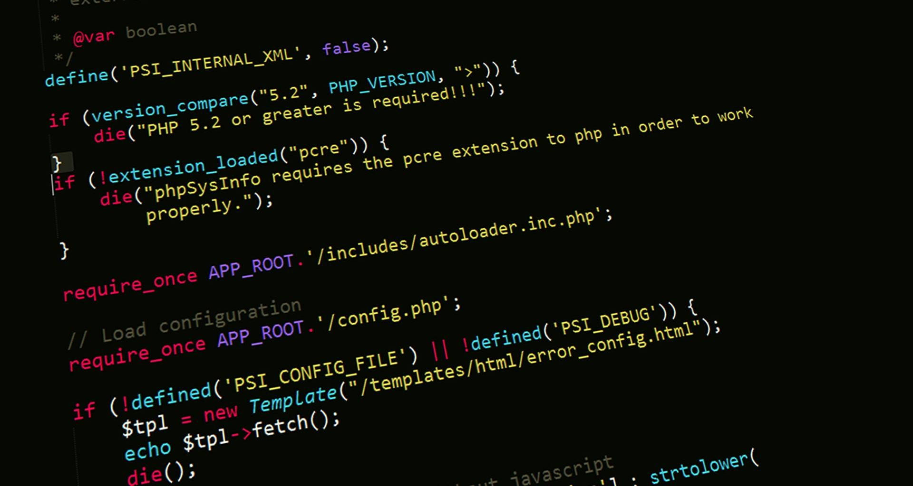
CHAPTER 10
项目
亮点
技术创新与工程实践总结
技术创新
工程实践
HAL兼容层设计
多格式完整支持
现代C++特性
工业级标准

Slide 32
项目核心亮点
创新HAL兼容层设计
多格式完整支持
通过Device抽象接口和FileEntityMeta统一表示,实现了跨平台兼容。支持Windows和Linux文件系统差异的透明处理,可无缝扩展新设备类型,南向设备实现和北向应用完全解耦。
自主实现Tar/Zip读写,集成7z CLI,支持多种压缩算法(Deflate/LZMA/BZip2)和加密算法(ZipCrypto/RC4/AES)。保留完整文件元数据,跨工具互通性好。
这种设计使得新增格式只需实现Device接口,无需修改其他模块,极大地提高了系统的可扩展性和维护性。
实现了Tar格式的USTAR/PAX/GNU三种标准,Zip格式的完整读写包括扩展字段,7z格式的高压缩率和强加密支持。
高度可扩展架构
完善的测试体系
南向设备实现和北向应用通过BackupController解耦,新增格式只需实现Device接口。支持任意设备组合之间的数据传输,备份恢复逻辑完全独立于具体设备类型。
单元测试覆盖核心模块,功能测试验证所有CLI用例,健壮性测试确保容错性。使用GoogleTest框架,测试代码质量高,可维护性强。
清晰的模块边界和职责分离,核心库、CLI、测试模块层次分明,符合软件工程最佳实践。
测试覆盖备份/恢复/加密/过滤/异常等各种场景,确保软件质量和稳定性,为持续集成奠定基础。
现代C++工程实践
语言与构建
设计与实现
工程标准
• C++17现代语言特性
• RAII资源管理
• 代码规范与注释
• CMake跨平台构建系统
• 智能指针避免内存泄漏
• 模块化设计
• vcpkg依赖管理
• STL容器和算法
• 接口与实现分离
• MSVC 2022编译器
• 异常安全保证
• 符合工业级标准

Slide 33

感谢
观看
BackupSuite - 用现代C++构建的数据备份恢复解决方案
创新架构
多格式支持
完善测试
HAL兼容层设计
Tar/Zip/7z完整实现
全面覆盖保证质量
尹晨铭 | 2023080912019
2026

